Slide 1
108~109各縣市人口變遷
B082040005 高念慈
資料視覺化期末報告 2022 - 06 - 14

Slide 2
目錄
CONTENTS
01
變數介紹
02
三個問題
Introduction to variables.
three questions.
03
結果
04
參考資料
Conclusion.
References.

Slide 3
PART 01
變數介紹
20 個縣市 & 10 個變數

Slide 4
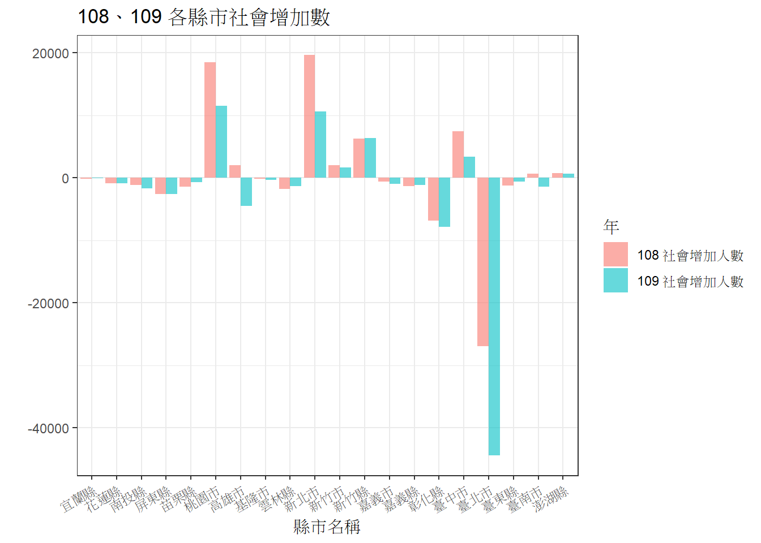
20 個縣市
宜蘭縣
花蓮縣
南投縣
屏東縣
苗栗縣
桃園市
高雄市
基隆市
雲林縣
新北市
新竹市
新竹縣
嘉義市
嘉義縣
彰化縣
臺中市
臺北市
臺東縣
臺南市
澎湖縣
主 : 同向變化
反向皆為直轄市,負的社會增加
PPT模板 http://www.1ppt.com/moban/

Slide 5
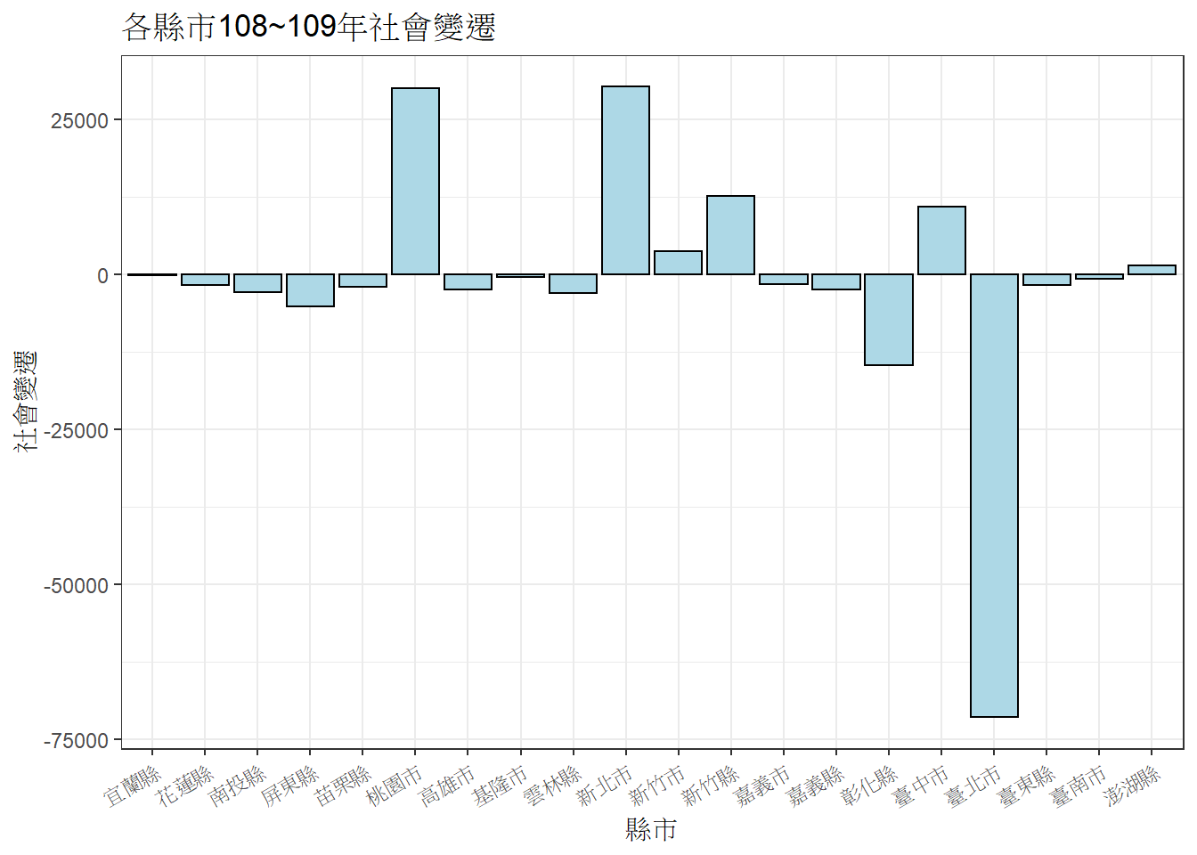
台北居 , 大不易
以台北 , 往外(南)遷移

Slide 6
10 個變數
108 ~ 109 年社會變遷 = 變化
房價所得比 : 每坪房價 / 每戶可支配所得中位數
108~109 年 & 是否含車位 → 4 項 = h1
房價所得比(是否含車位)變化 → 2 項 = h1
房價
108~109 年 & 是否含車位 → 4 項 = h1
房價所得比(是否含車位)變化 → 2 項 = h1
每戶可支配所得 = I9
失業率 : 失業人數 / 勞動力人數
108 年失業率 = e2.1
109 年失業率 = e2.2
失業率增加 = e2
產業 : 耕地率 : 耕地面積占土地面積之百分比
109 年耕地率 = v3
109 年醫療照護 : 平均每千人可使用病床數
醫療家數 = n4.1
護產機構 = n4.2
109 年犯罪人口率(人 / 10萬) = c5
109 年交通意外發生件數 / 人口 = t6
109 年老化指數 : (老年 / 幼年)*100 = o7
108 年政府歲出 = E8
109 年平均每人賦稅 = M9
108 年平均每人居住面積 = A10.1
109 年人口密度 = A10.2
PPT模板 http://www.1ppt.com/moban/

Slide 7
PART 02
三個問題
Biplot & 熱圖 & 平行座標圖

Slide 8
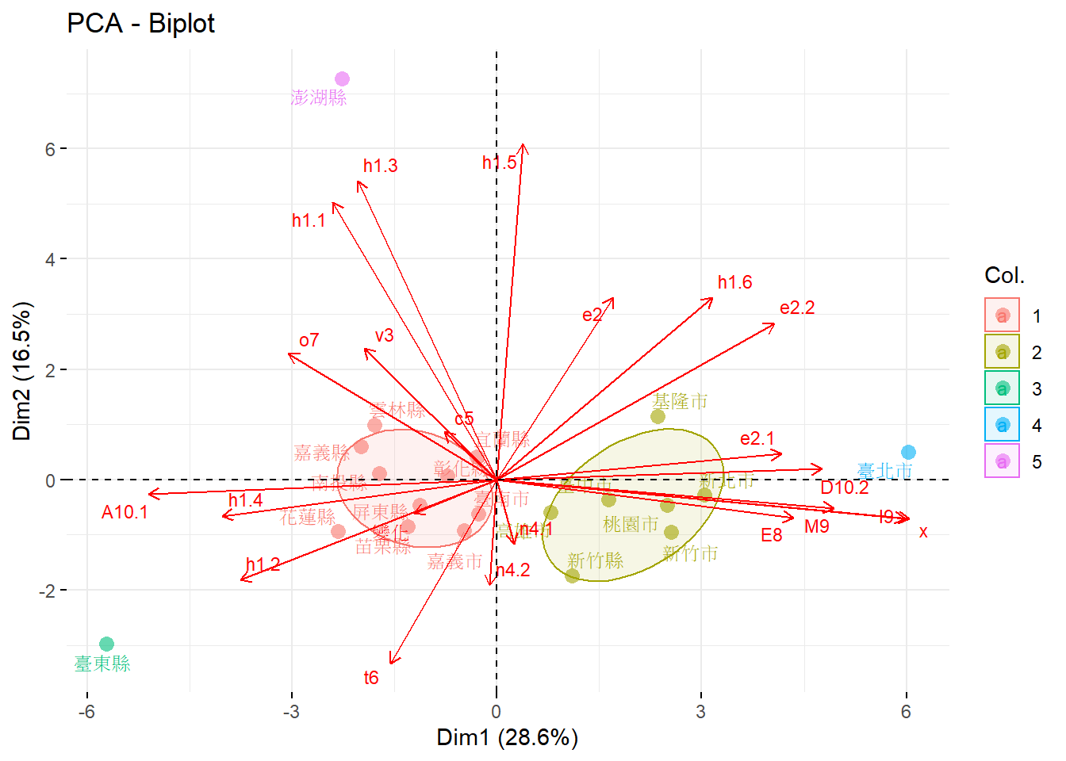
地區在變數上 相似 or 差異 行為
PCA with Biplot
變數 & 人口變動間的關係
變數間在各地區的關係
PPT模板 http://www.1ppt.com/moban/

Slide 9
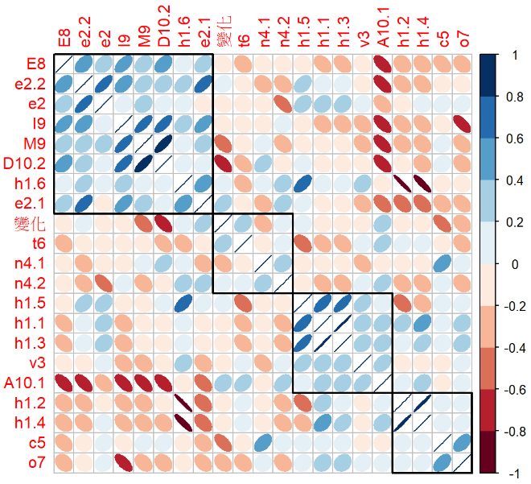
變數 & 人口變動間的關係
Correlation Heatmap
變數間在各地區的關係
地區在變數上 相似 or 差異 行為
PPT模板 http://www.1ppt.com/moban/

Slide 10
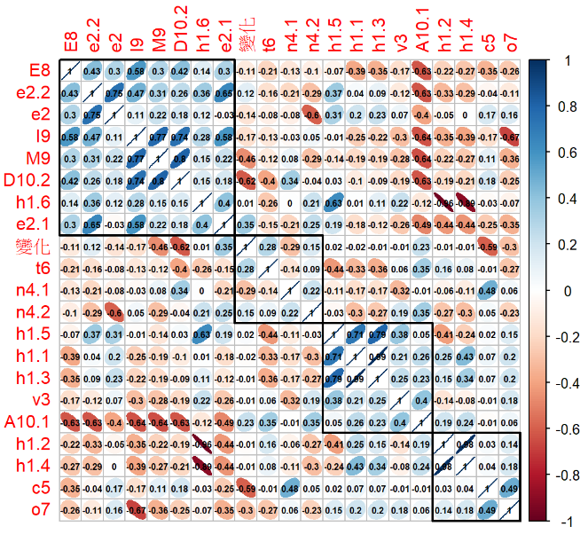
變數 & 人口變動間的關係
Correlation Heatmap
PPT模板 http://www.1ppt.com/moban/

Slide 11
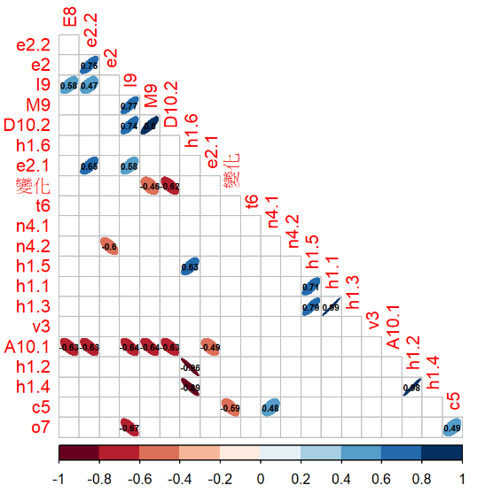
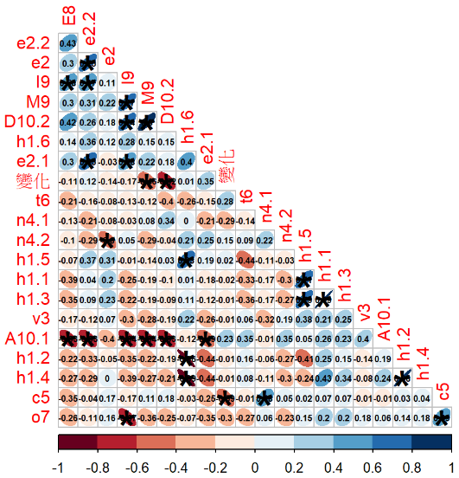

Slide 12
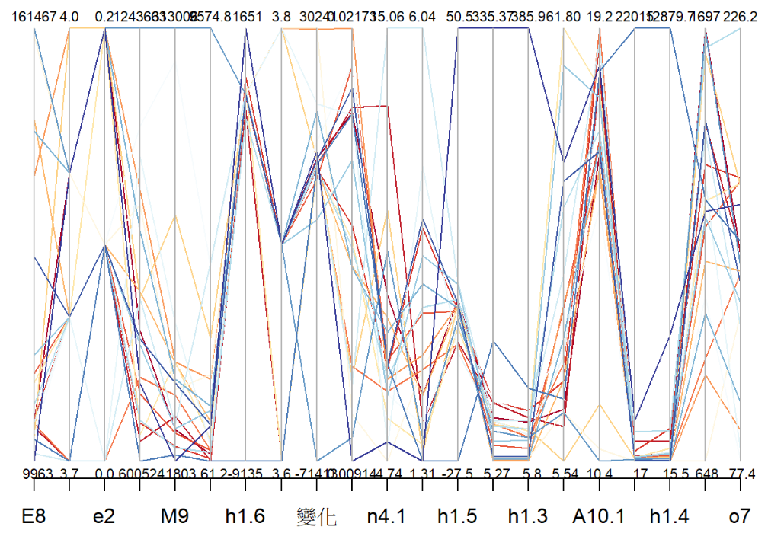
所有變數間在各地區的關係
Parallel coordinate map
PPT模板 http://www.1ppt.com/moban/

Slide 13
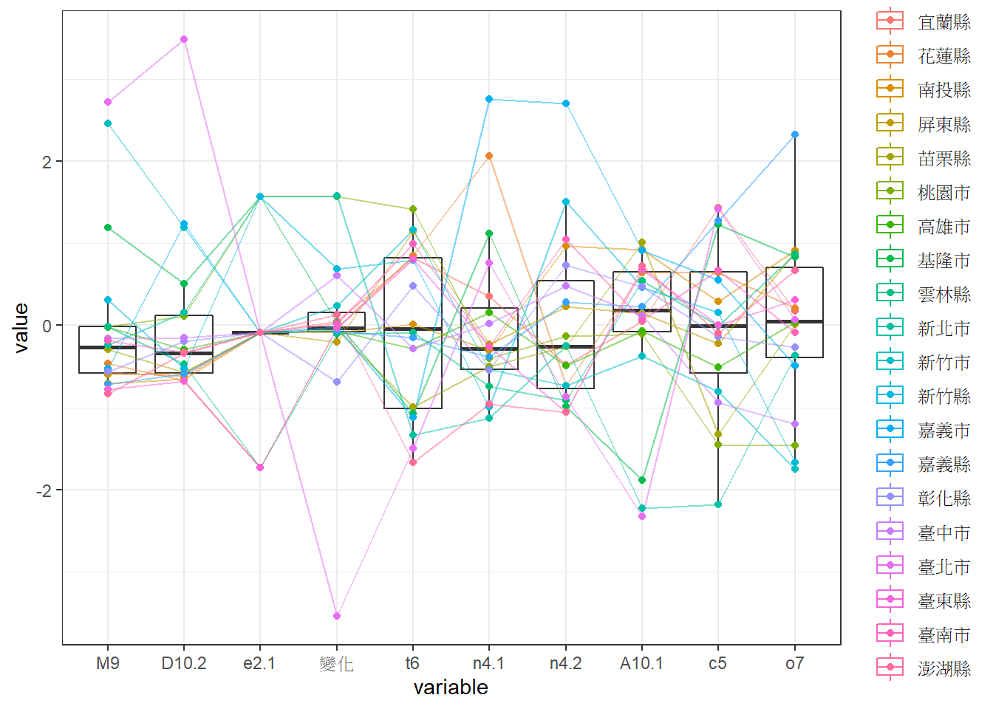
重要變數間在各地區的關係
地區在變數上 相似 or 差異 行為
變數 & 人口變動間的關係

Slide 14
PART 03
結果
20 個縣市 vs 10 個變數

Slide 15
社會變遷跟各變數相關係數
n4.2 = 護產機構數 : 0.15
e2.2 = 109年失業率 : 0.12
H1.5 = 房 : 0.02
H1.6 = 房 : 0.01
V3 = 耕地率 : -0.007
H1.4 = 房 : -0.01
H1.2 = 房 : -0.01
H1.3 = 房 : -0.01
H1.1 = 房 : -0.02
E8 = 政府歲出 : -0.11
e2 = 失業率增加 : -0.14
I9 = 每戶可支配所得 : -0.17
e2.1 = 108年失業率 : 0.35
t6 = 平均交通意外發生數 : 0.3
A10.1 = 平均每人居住面積 : 0.26
n4.1 = 醫療家數 : -0.3
o7 = 老化指數 : -0.3
M9 = 平均每人賦稅 : -0.5
c5 = 犯罪人口率(人/10萬) : -0.6
D10.2 = 人口密度 : -0.62
PPT模板 http://www.1ppt.com/moban/

Slide 16
台北社會變遷獨大
解釋 & 推測
D10.2 = 人口密度 : -0.62 → 人越少走越多人 → 地廣人稀
A10.1 = 平均每人居住面積 : 0.26 → 住越大走越多人 → 交通 發展緩等
c5 = 犯罪人口率(人/10萬) : -0.6 → 越小反而走越多人，都市 鄉下差別
M9 = 平均每人賦稅 : -0.5 → 越小反而走越多人，可能受台北影響(都市便利性>稅赋)
I9 = 每戶可支配所得 : -0.17 → 越小反而走越多人，可能受台北影響(都市便利性>稅赋)
e2.1 = 108年失業率 : 0.35 → 越大走越多人
e2.2 = 109年失業率 : 0.12 → 越大走越多人
o7 = 老化指數 : -0.3 → (老年少 or 幼年多)→少，反而走越多人，受台北生活不易影響
t6 = 平均交通意外發生數 : 0.3 → 越大越危險走越多人
E8 = 政府歲出 : -0.11 → 資源越少走越多人
n4.1 = 醫療家數 : -0.3 → 資源越少走越多人
n4.2 = 護產機構數 : 0.15 → 越多 → 老年人 安養院等，走越多人(移居)
PPT模板 http://www.1ppt.com/moban/

Slide 17
解釋 & 推測
H1.5 = 房 : 0.02
H1.6 = 房 : 0.01
V3 = 耕地率 : -0.007
H1.4 = 房 : -0.01
H1.2 = 房 : -0.01
H1.3 = 房 : -0.01
H1.1 = 房 : -0.02
兩年太短 , 變化太小不足以影響
耕地率大致已固定 , 短時間難有變化
雖然相關性小 , 不用太注重
但還是想不出來可能理由
e2 = 失業率增加 : -0.14
相關性搭配數字看的效果比較不易被誤導
直覺看圖 , 觀察細節看數字
PPT模板 http://www.1ppt.com/moban/

Slide 18
PART 04
參考資料
Biplot & 熱圖 & 平行座標圖

Slide 19
https://bookdown.org/tonykuoyj/eloquentr/dplyr.html#mutate
https://blog.csdn.net/six66667/article/details/84888644
https://www.twblogs.net/a/5c35ec0abd9eee35b3a56dd9
https://cran.r-project.org/web/packages/corrplot/vignettes/corrplot-intro.html
https://r-charts.com/ranking/parallel-coordinates/
https://r-charts.com/ranking/parallel-coordinates-ggplot2/

Slide 20
謝謝大家
B082040005 高念慈
資料視覺化期末報告 2022 - 06 - 14

